Slide 1










Tự nhiên và xã hội lớp 2

Slide 2



1. Kiến thức: Nêu được cách nhận biết một số đồ dùng, thức ăn, đồ uống có thể gây ngộ độc và cất giữ, bảo quản an toàn.
1. Kiến thức: Nêu được cách nhận biết một số đồ dùng, thức ăn, đồ uống có thể gây ngộ độc và cất giữ, bảo quản an toàn.
2. Kĩ năng: Biết cách xử lí những tình huống đơn giản khi bản thân hoặc người nhà bị ngộ độc.
2. Kĩ năng: Biết cách xử lí những tình huống đơn giản khi bản thân hoặc người nhà bị ngộ độc.
3. Phát triển năng lực phẩm chất: Tuyên truyền và hướng dẫn người khác biết cách phòng chống ngộ độc qua đường ăn uống.
3. Phát triển năng lực phẩm chất: Tuyên truyền và hướng dẫn người khác biết cách phòng chống ngộ độc qua đường ăn uống.

Slide 3

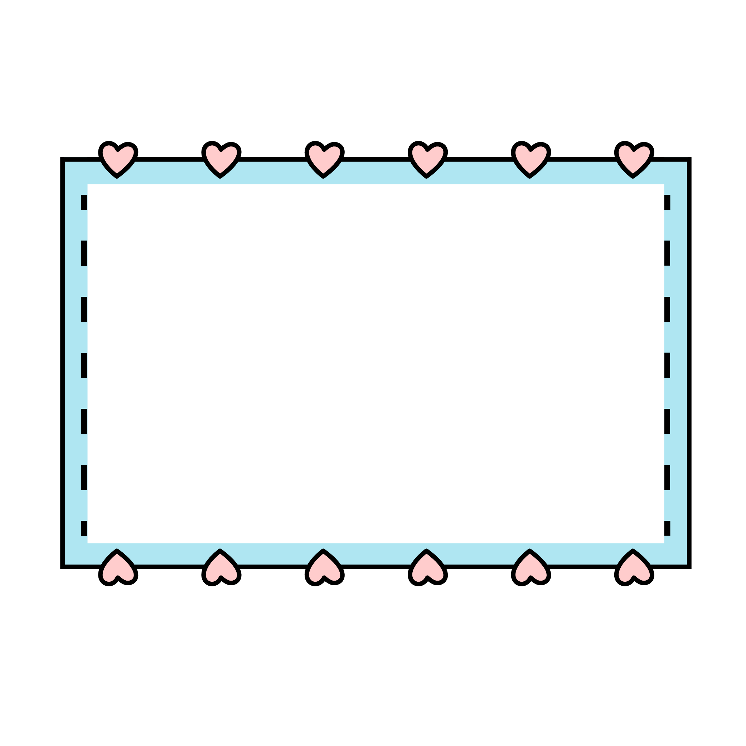



Slide 4


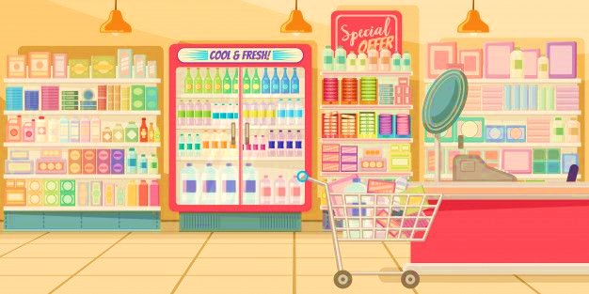

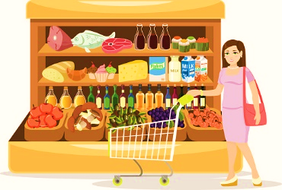

Tủ lạnh là phương tiện bảo quản thức ăn. Giữ thức ăn trong tủ lạnh nhằm giúp chúng luôn tươi ngon, tránh việc hư hỏng thức ăn.
Vì sao người ta thường bỏ tôm, thịt, cá,… vào tủ lạnh nhỉ?

Slide 5





Slide 6
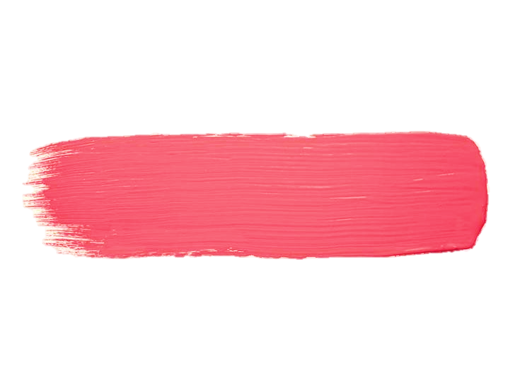
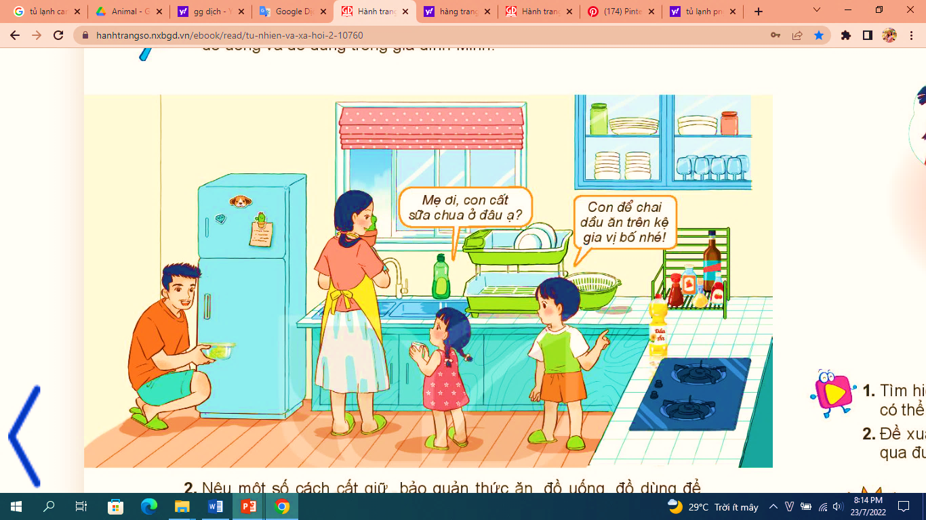
1. Cách bảo quản đồ ăn, đồ dùng an toàn
Quan sát tranh, thảo luận nhóm 4 trả lời câu hỏi:
+ Những thành viên trong gia đình Minh đang làm gì sau bữa ăn?
+ Việc làm nào thể hiện việc cất giữ đồ ăn, đồ dùng đúng cách?
+ Phải cất sữa chua ở đâu?
+ Tại sao phải để dầu ăn vào đúng kệ gia vị?

Slide 7
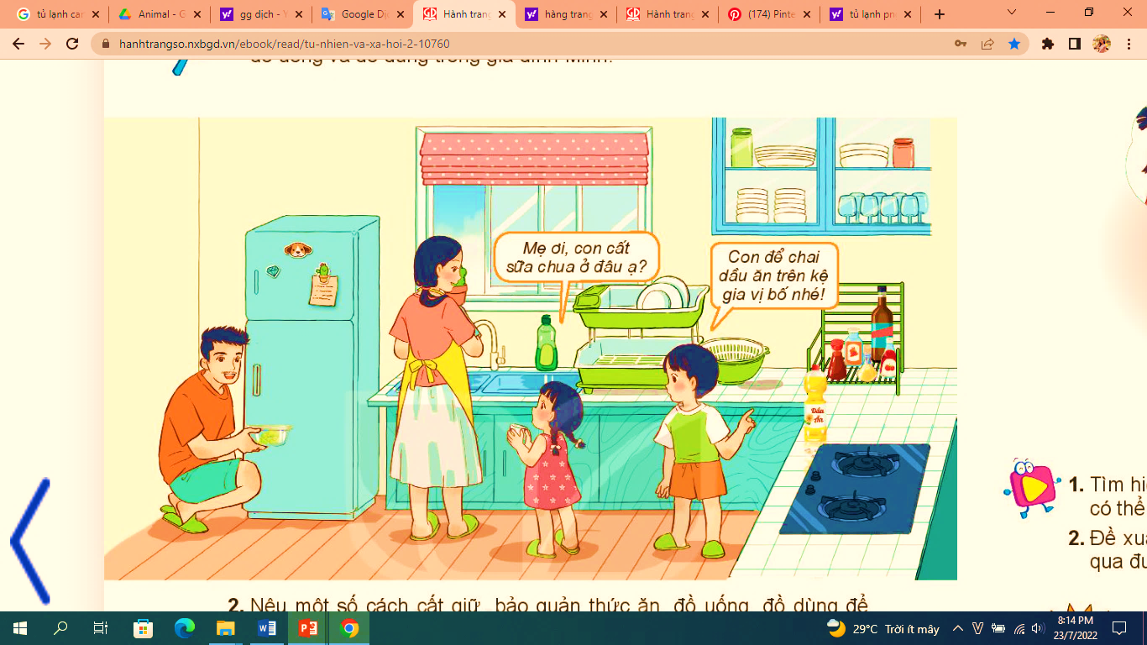



+ Những thành viên trong gia đình Minh đang làm gì sau bữa ăn?
Gia đình Minh cùng nhau dọn dẹp, cất giữ, bảo quản đồ ăn sau bữa ăn.
+ Việc làm nào thể hiện việc cất giữ đồ ăn, đồ dùng đúng cách?
Minh và em hỏi mẹ cất dầu ăn và sữa chua ở đâu. Bố cho thức ăn thừa vào hộp thuỷ tinh đậy nắp, cất vào tủ lạnh. Mẹ rửa bát và úp lên kệ cho khô.

Slide 8




+ Phải cất sữa chua ở đâu?
Phải cất sữa chua ở ngăn mát tủ lạnh
+ Tại sao phải để dầu ăn vào đúng kệ gia vị?
Minh cất dầu ăn vào tủ gia vị để tránh nhầm lẫn với các loại chất lỏng không ăn được khác. Ví dụ: nước rửa bát, dầu hôi,…

Slide 9

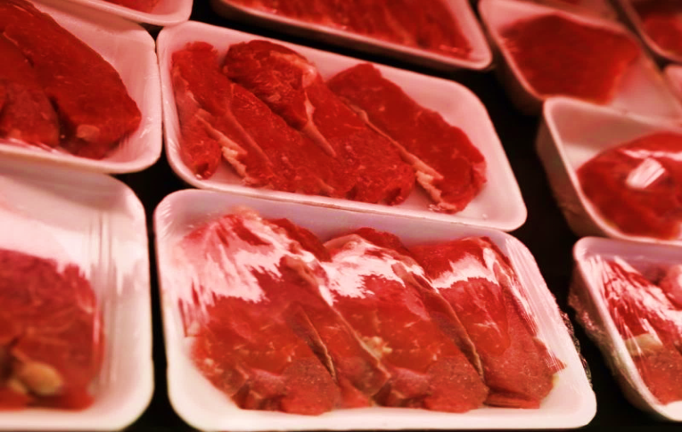
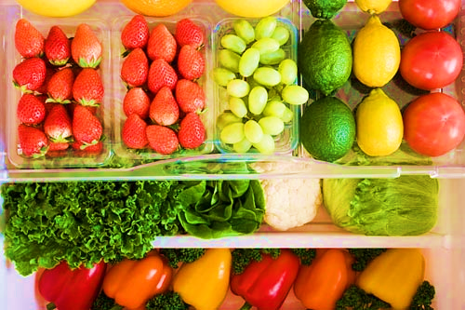


2. Cách phòng tránh ngộ độc ở gia đình mình
- Em biết cách nào để cất giữ thức ăn qua đêm không bị hỏng?
- Không nên để chung các loại thức ăn với nhau, cần tách riêng từng loại cụ thể: rau, thịt, cá… để bảo quản trong tủ lạnh.

Slide 10
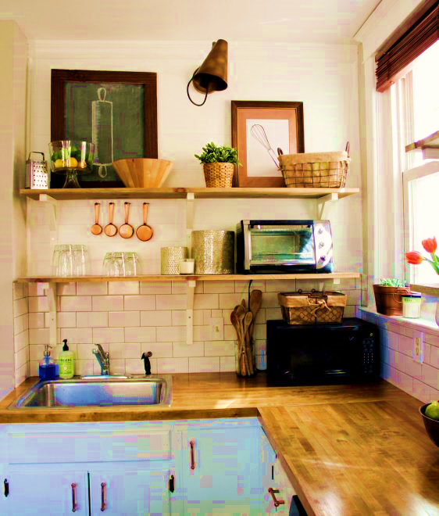
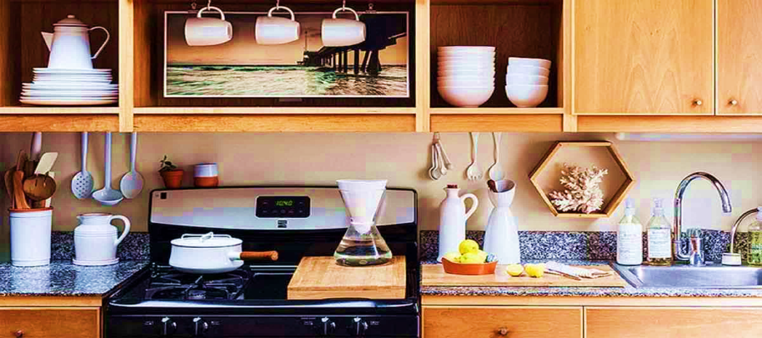
2. Cách phòng tránh ngộ độc ở gia đình mình
- Nước tẩy rửa nên để ở đâu cho an toàn?
Nước tẩy rửa nên để ở khu vực bồn rửa bát, tránh xa các chất lỏng ăn được,…
- Gia đình em thường bảo quản thức ăn bằng cách nào?

Slide 11
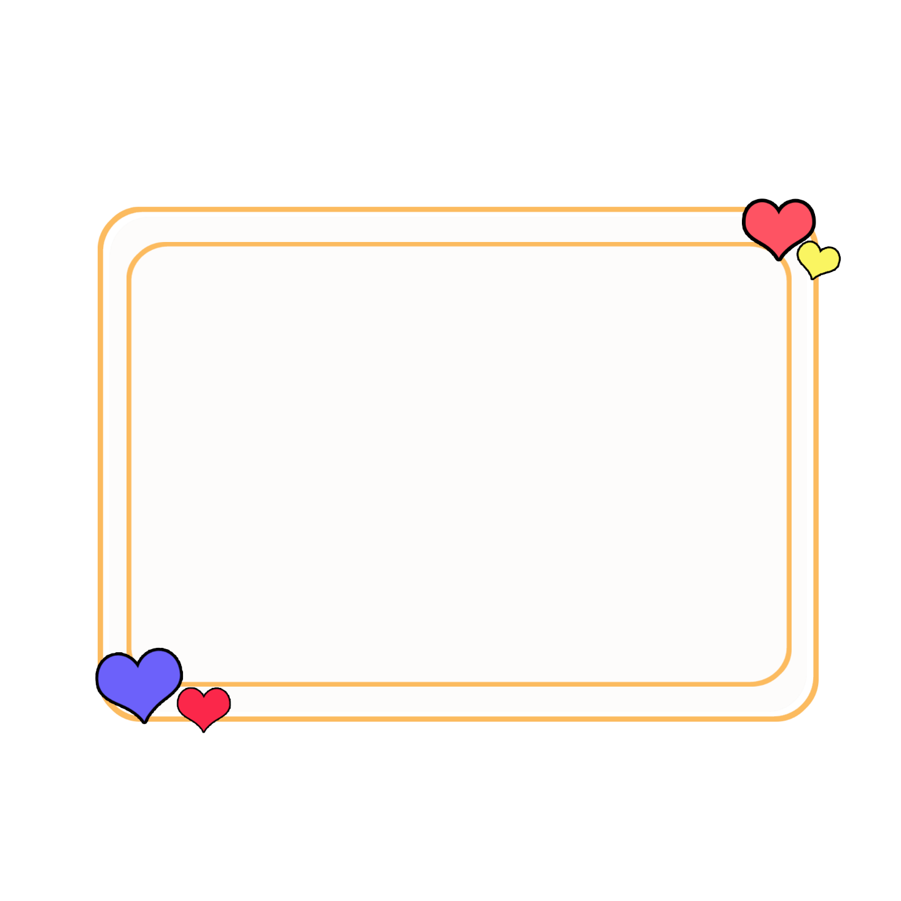
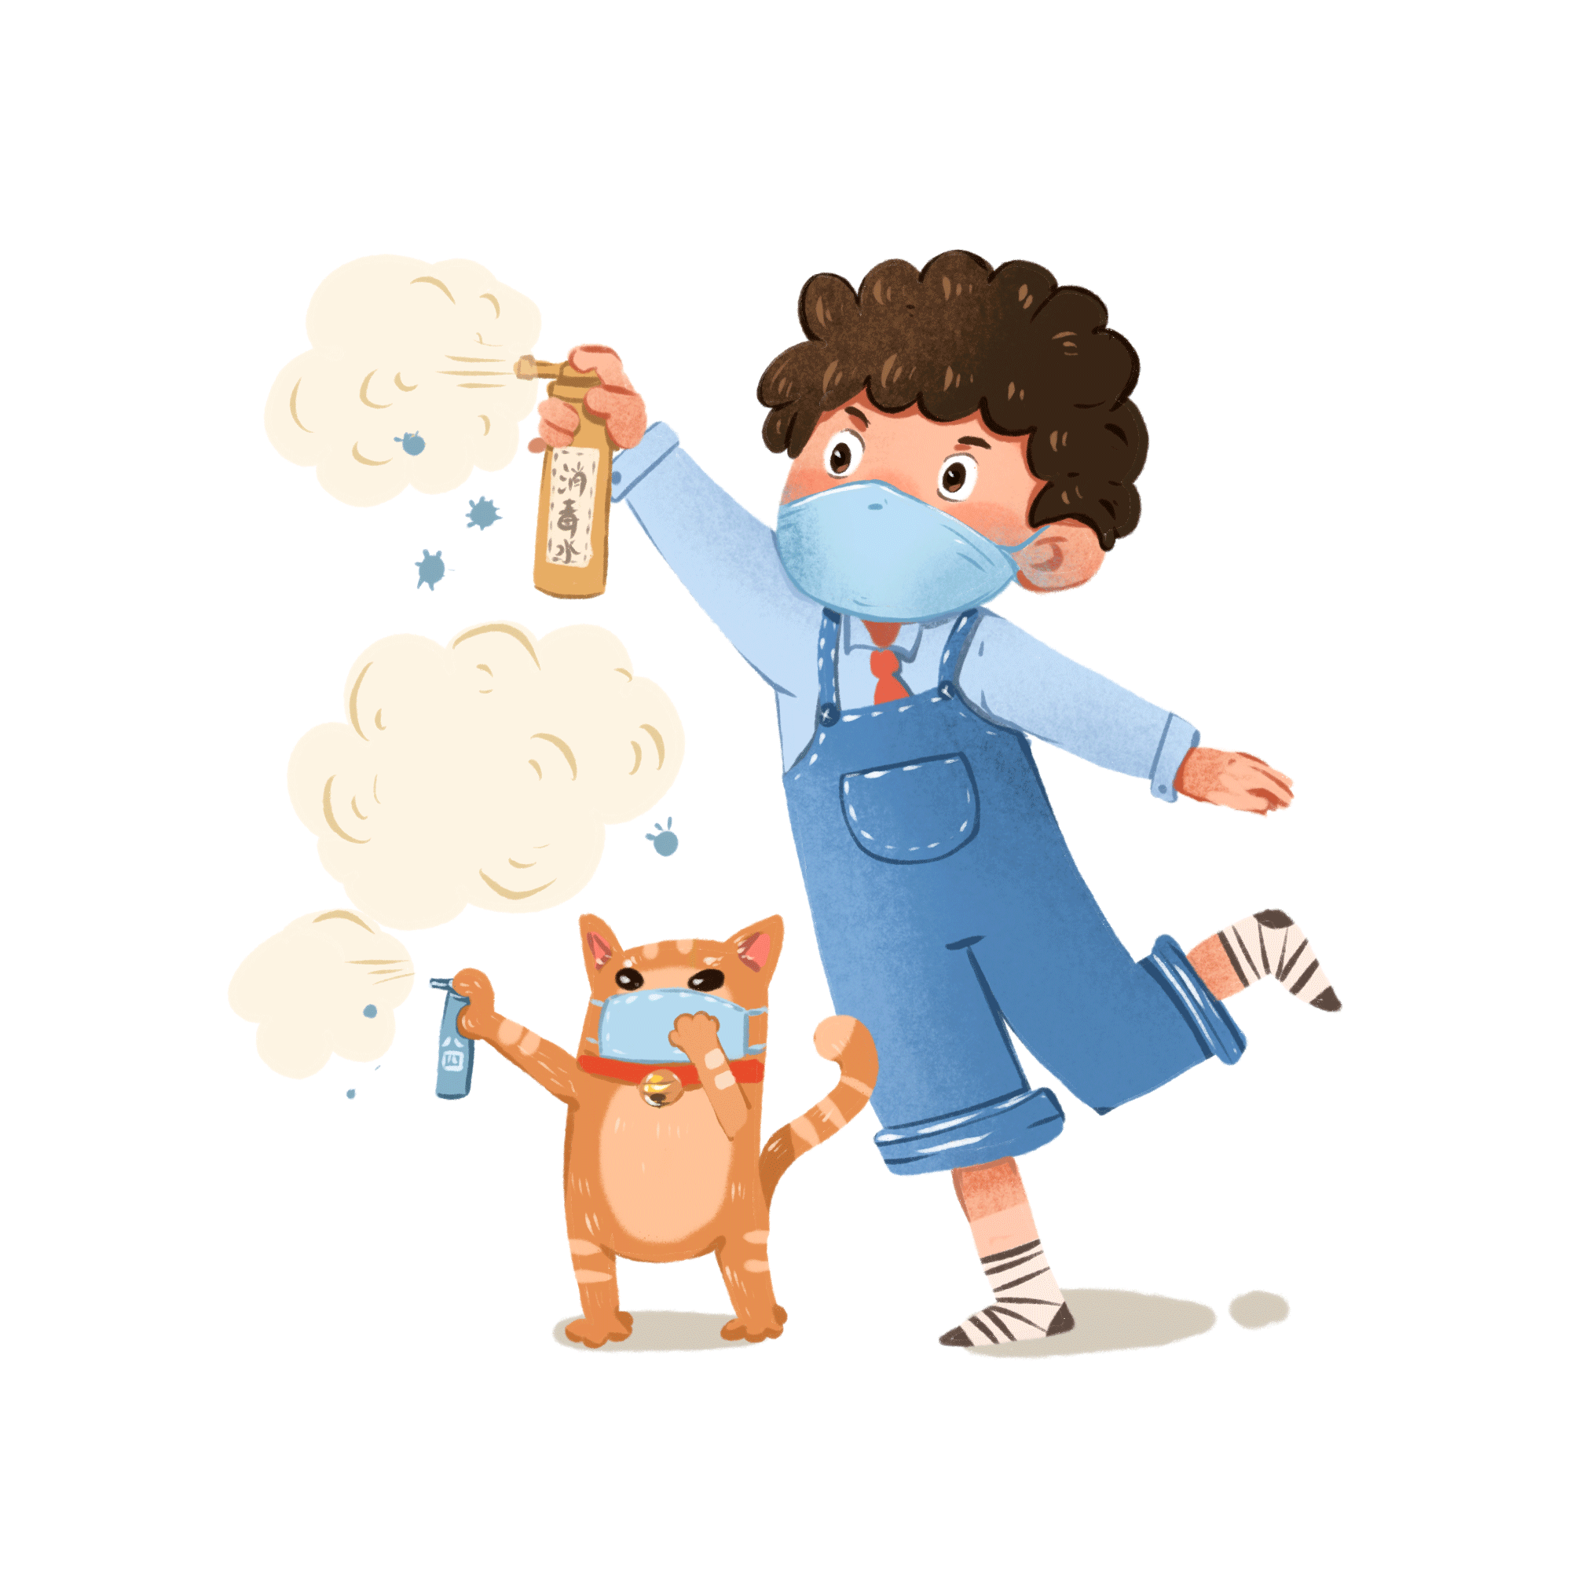





Slide 12

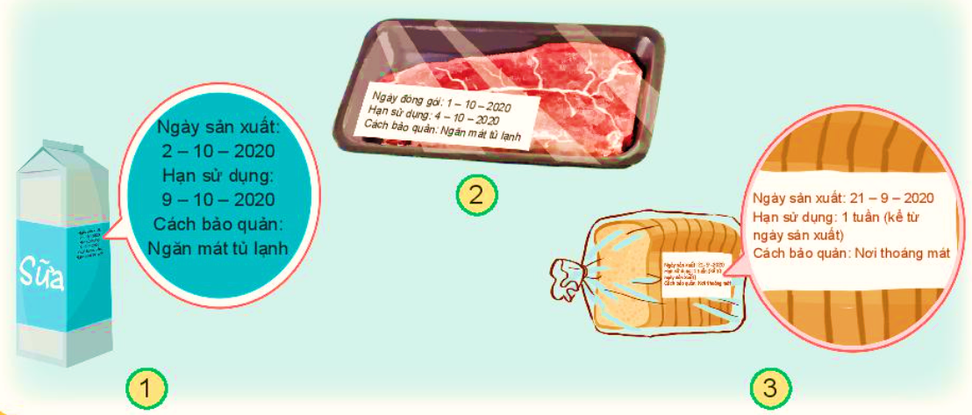
Quan sát hình và chia sẻ cách nhận biết thức ăn, đồ uống,… an toàn.
Đọc thông tin trên sản phẩm.

Slide 13




Vì sao cần đọc thông tin trước khi mua hàng?
Những thông tin ghi trên hàng hoá rất cần thiết và quan trọng để chúng ta lựa chọn sản phẩm đảm bảo và chất lượng, đảm bảo vệ sinh an toàn thực phẩm, phòng tránh ngộ độc.

Slide 14

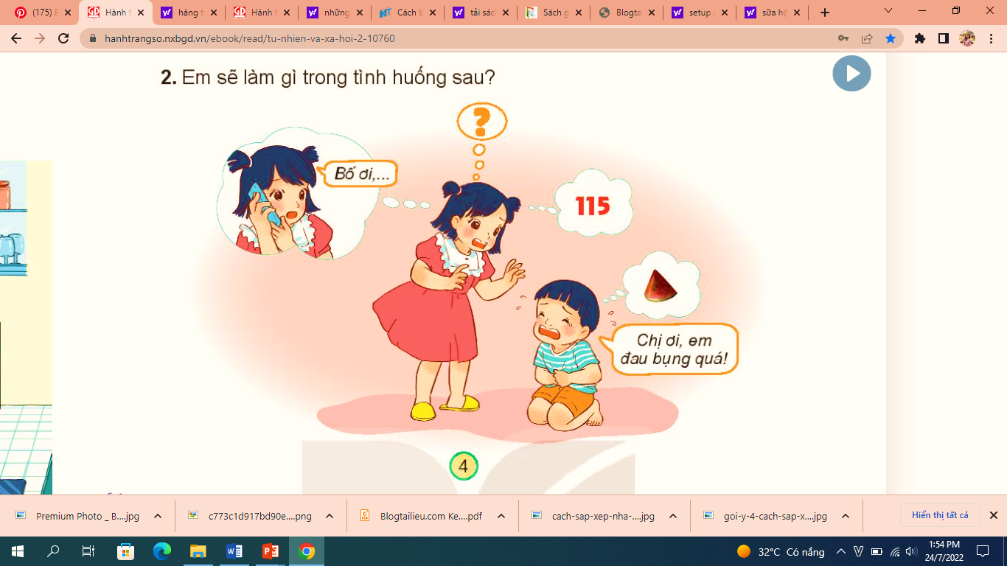
Thảo luận nhóm 4, xử lí tình huống sau:

Slide 15

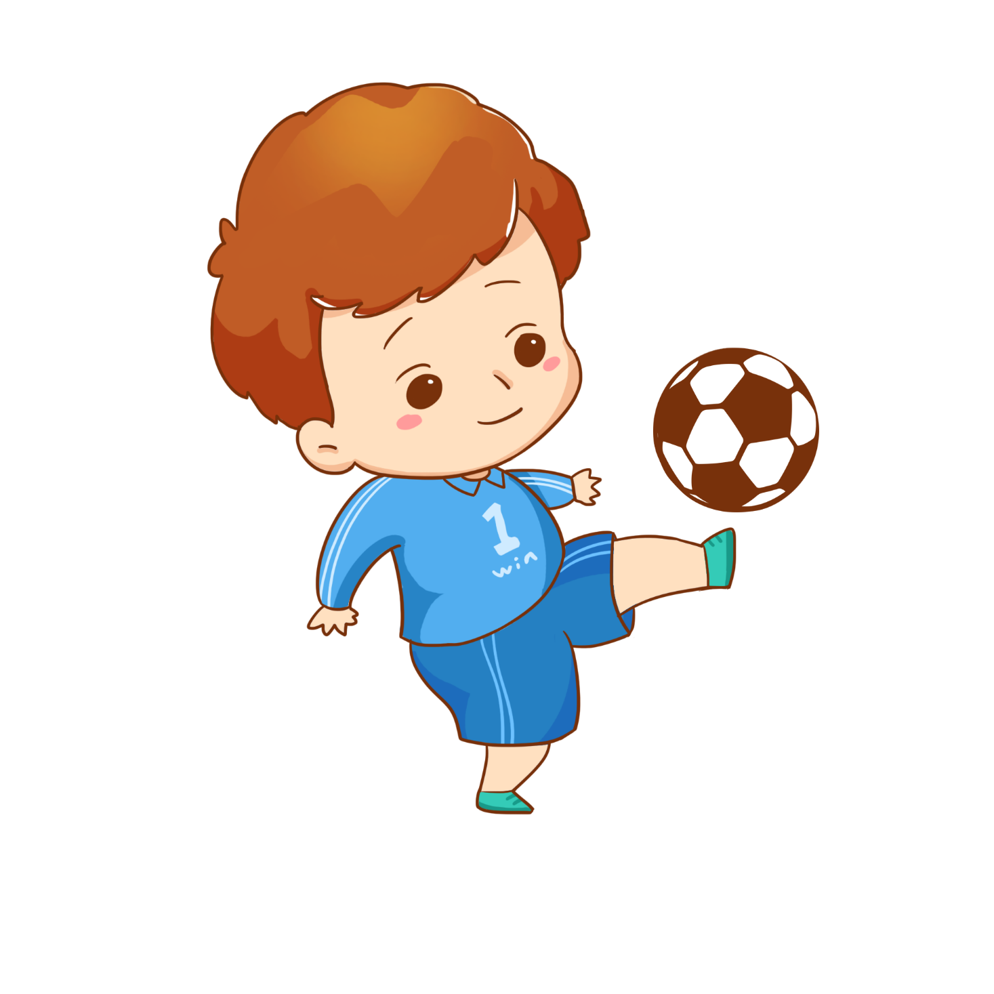




Slide 16

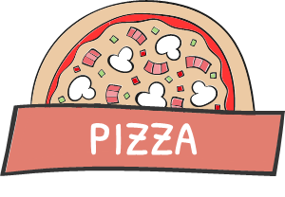



Notes:
Nhấn vào các món ăn để đến câu hỏi, nhấn vào mũi tên đến bài mới (Thầy cô tự cài hyperlink)
Game by Măng Non – Tài liệu Tiểu học, cấm sử dụng để buôn bán và reup dưới mọi hình thức.
Nhất là cô Hương Thảo.

Slide 17





Nên để xà phòng rửa bát ở:
Gần bồn rửa bát
Kệ đựng gia vị
Gần bếp ga
Tủ lạnh
Notes:
Nhấn vào món ăn để quay lại hoặc mũi tên quay lại.

Slide 18
Cất giữ thức ăn vào tủ lạnh ta cần:
Để ngăn nắp, không cần che đậy, bảo quản.
Để ngăn nắp, che đậy, phân loại thức ăn.

Slide 19
Khi sử dụng thức ăn cũ, chúng ta cần:
Lấy trực tiếp từ trong tủ lạnh ra ăn.
Rửa sạch lại với nước.
Đun kĩ thức ăn trước khi sử dụng
Làm nóng sơ thức ăn.

Slide 20

Ăn chín uống sôi, cất giữ bảo quản thức ăn, đồ dùng… cẩn thận, đúng cách và sử dụng thuốc theo đúng chỉ dẫn của bác sĩ.

Slide 21
Hoạt động nối tiếp
Hoạt động nối tiếp
Chia sẻ với người thân về những việc nên làm để phòng tránh ngộ độc.
Hôm nay em được biết thêm được điều gì qua bài học?

Slide 22

Chúc các em chăm ngoan, học tốt!
Chúc các em chăm ngoan, học tốt!

